Slide 1
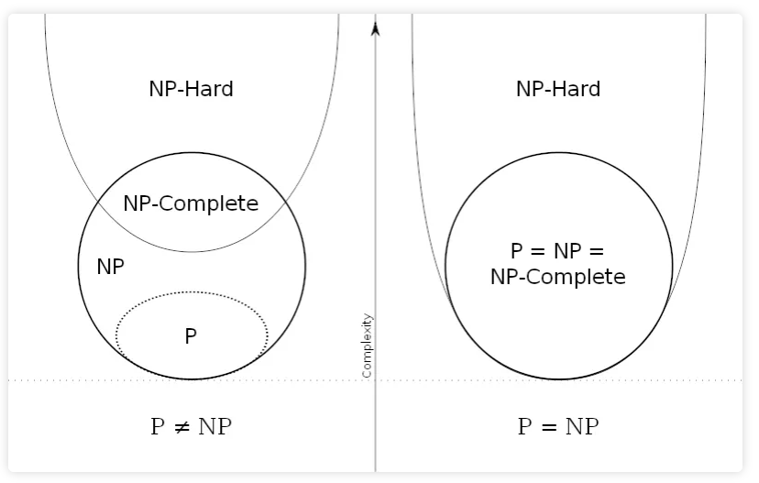
Design and Analysis of Algorithms
-----------------------------
1. P=NP和P≠NP的涵义。
没有定论

Slide 2
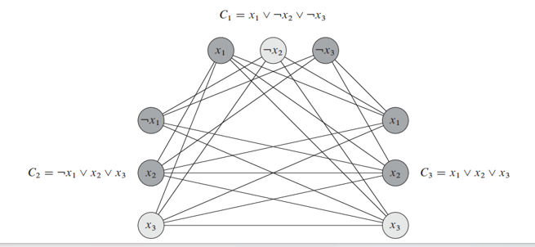

Design and Analysis of Algorithms
-----------------------------
3SAT问题：给定一个布尔公式，该公式以3-CNF（合取范式，每个子句含有恰好三个文字）形式表达的，判断是否存在变量的真值赋值使得整个公式为真。
归约步骤：
1. 构造图：
1.1 顶点构造：对于3SAT中的每个子句创建三个顶点，每个顶点代表子句中的一个文字。
1.2 边构造：如果两个顶点代表不同子句中的文字，并且这两个文字不是对立的（即一个不是另一个的否定），则这两个顶点之间连一条边。
2. 设置团（完全子图）的大小 k：
设置 k 为3SAT问题中子句的数量。每个子句至少选择一个文字为真。此时互相不冲突的文字可以形成一个团。
CLIQUE问题：给定一个无向图 G 和一个整数 k，判断 G 中是否存在大小至少为 k 的完全子图。

Slide 3
Design and Analysis of Algorithms
-----------------------------
非对立性原则：
1. 在3SAT问题中，我们的目标是找到一种变量赋值，使得每个子句至少有一个文字为真，从而整个布尔表达式为真。在归约到CLIQUE问题时，我们需要确保选中的每个文字都能在逻辑上共存，即它们的真值赋值不会相互矛盾。
2. 每个团代表一组可能同时为真的文字。通过只在非对立的文字之间连边，团中的任意两个顶点（文字）都不会逻辑上冲突。这意味着，如果图中存在一个大小为 k 的团，它直接对应于一个满足所有子句的变量赋值，因此原3SAT实例是可满足的。
正确性：
如果3SAT有解，则每个子句至少有一个为真的文字，且它们之间不存在对立关系，在图 G 中这些顶点将形成一个团。
如果存在大小为 k的团，团中的每个顶点代表一个不冲突的文字，这些文字的赋值（真）不会相互冲突，可以满足所有子句。

Slide 4

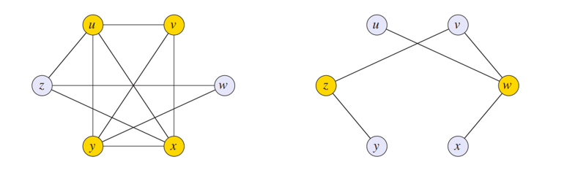
Design and Analysis of Algorithms
-----------------------------
CLIQUE 问题:
无向图 G=(V,E) 和一个整数 k。确定图G中是否存在一个大小至少为k的完全子图（团）
VERTEX COVER 问题:
无向图G=(V,E) 和一个整数 k。确定图G中是否存在一个顶点集合 C，C⊆V，其大小不超过 k，并且 C 中的顶点覆盖了G中的所有边。
归约步骤：从一个给定的 CLIQUE 问题的实例 (G, k) 出发，构造一个 VERTEX COVER 问题的实例 (G', k')，使得 G中存在一个大小至少为 k的团当且仅当 G' 中存在一个大小不超过 k'的顶点覆盖。
步骤 1: 使用原图G的补图作为G' 。
步骤 2: 设置 k' = |V| - k。这里 |V| 是图 G 中的顶点数。

Slide 5
Design and Analysis of Algorithms
-----------------------------
正确性分析：
如果G中存在一个大小至少为k的团，设该团的顶点集为C。考虑G中不在C中的顶点，设这些顶点的集合为 V-C。集合V-C是G’的一个顶点覆盖，因为团中任意两个顶点间的边都不需要由V-C中的顶点来覆盖。团外的任何边至少有一个端点在V-C中。
由于|C|≥k，因此|V-C|≤|V|-k=k’。
如果 G’ 中存在一个大小不超过 k'的顶点覆盖C，则V - C 将包含至少 |V| - k' = k 个顶点。在 V - C 中，任意两个顶点间在G‘不可能有边未被 C 覆盖（否则 C 不是一个有效的顶点覆盖），因此 V - C 形成一个团。这个团的大小至少为 k，符合 CLIQUE 问题的要求。

Slide 6
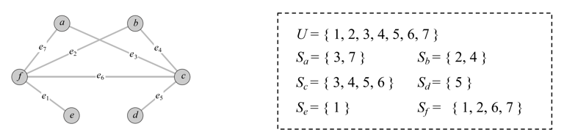
Design and Analysis of Algorithms
-----------------------------
证明NPC问题步骤：
1.集合覆盖问题的定义
2.证明集合覆盖问题属于 NP（举例）
3.选择一个已知的 NP-完全问题进行归约
4.构造多项式时间归约
5.证明归约的正确性
4.证明集合覆盖是NPC问题。
1.集合覆盖问题：给定一个集合U和它的一些子集合S1,S2, ..., Sm，问题是否k个子集使得并集等于U。
4.从顶点覆盖问题归约到集合覆盖问题：
给定图 G = (V, E)和一个整数 k。
构造集合覆盖实例：
U 是边的集合 E。
对于图 G 中的每个顶点 v，创建一个子集 Sv，其中包含所有与 vv相关联的边。
问是否存在 k个这样的子集，其并集覆盖了所有边（即 U）。
2.给定一个解（即 k个子集的集合），我们可以在多项式时间内验证这些子集的并集是否等于U，只需检查每个元素是否至少在一个子集中即可，因此集合覆盖问题属于 NP。
5.如果 G 中存在一个大小为 k 的顶点覆盖，那么选取这些顶点对应的边集合，它们覆盖了所有边，构成了一个有效的集合覆盖。
反之，如果在集合覆盖问题中找到了 k 个子集覆盖了所有的边，那么这些子集对应的顶点在图 G 中构成一个顶点覆盖。

Slide 7
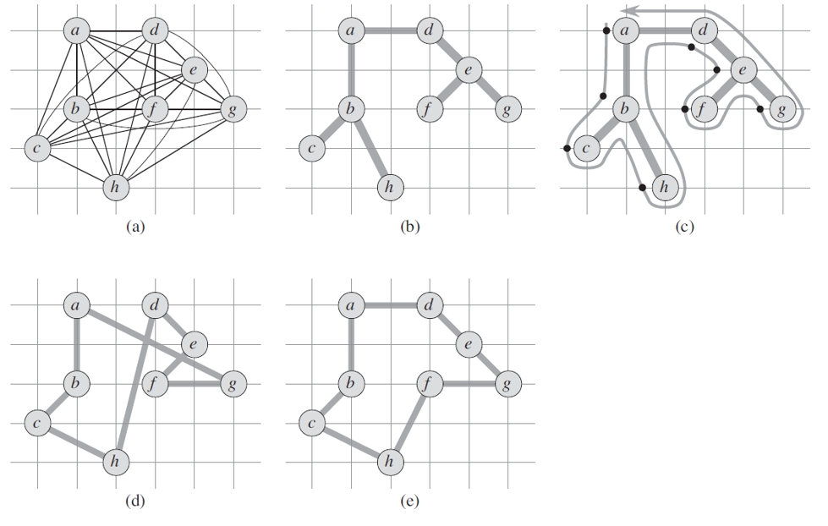
Design and Analysis of Algorithms
短路步骤和三角不等式：
短路步骤不会增加总路径长度，由于满足三角不等式，直接从一个城市到另一个城市的距离不会超过通过其他城市间接到达的距离。因此，跳过已访问城市只会减少总距离或保持不变。
-----------------------------
5. 满足三角不等式的TSP算法的2近似证明。
构建最小生成树 ：从给定的完全图 G 中找到最小生成树 T。
双倍遍历 ：从任意顶点开始对最小生成树 T 进行深度优先搜索（DFS）或其他遍历方式，确保每条边遍历两次（来回走），这样形成的路径记为 W。（c(W)≤2c(T)）
简化路径 W：将 W 中重复访问的顶点删除，只保留第一次访问的情况，形成哈密顿回路 H。(c(H)≤c(W))

Slide 8
Design and Analysis of Algorithms
-----------------------------
5. 满足三角不等式的TSP算法的2近似证明。
由于路径使用的是最小生成树的边，深度优先遍历的过程中，每条边最多被遍历两次（来回），因此生成的路径长度最多是最小生成树边权和的两倍。
假设 C 是 TSP 的最优解的长度，由于最小生成树的权重和是连接所有城市所需的最小代价，它必然不超过最优 TSP 路径长度（因为移除哈密顿回路中的一条边将产生一个生成树）。因此，c(T) ≤ C。

